Slide 2
학습 목표
실세계의 객체와 C++ 객체에 대해 이해한다.
C++ 클래스를 작성할 수 있다.
객체를 생성하고 활용할 수 있다.
생성자와 소멸자를 알고 작성할 수 있다.
private, protected, public 접근 지정자를 이해한다.
인라인 함수의 목적을 이해하고 활용할 수 있다.
C++ 구조체를 작성하고, 클래스와의 차이점을 안다.
헤더 파일과 cpp 파일을 분리하여 C++ 프로그램을 작성할 수 있다.

Slide 3

세상의 모든 것이 객체이다.
세상 모든 것이 객체
TV 의자 책 집 카메라 컴퓨터

Slide 4

객체는 캡슐화된다.
캡슐화(encapsulation)
객체의 본질적인 특성
객체를 캡슐로 싸서 그 내부를 보호하고 볼 수 없게 함
캡슐에 든 약은 어떤 색인지 어떤 성분인지 보이지 않고, 외부로부터 안전
캡슐화 사례
캡슐화의 목적
객체 내 데이터에 대한 보안, 보호, 외부 접근 제한

Slide 5
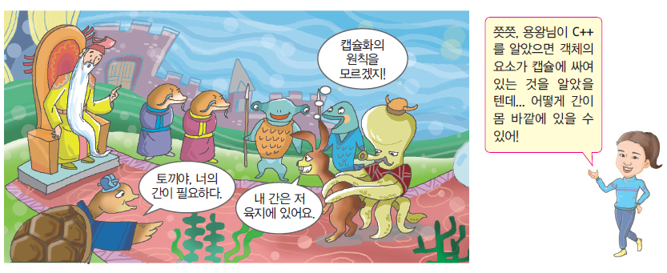
토끼의 간과 객체의 캡슐화

Slide 6
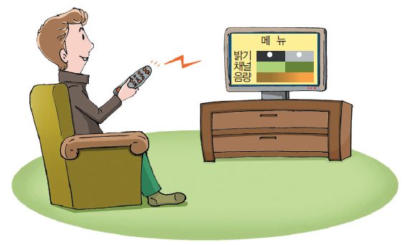
객체의 일부 요소는 공개된다.
객체의 일부분 공개
외부와의 인터페이스(정보 교환 및 통신)를 위해 객체의 일부분 공개
TV 객체의 경우, On/Off 버튼, 밝기 조절, 채널 조절, 음량 조절 버튼 노출. 리모콘 객체와 통신하기 위함

Slide 7
C++ 객체는 멤버 함수와 멤버 변수로 구성된다.
객체는 상태(state)와 행동(behavior)으로 구성
TV 객체 사례
상태
on/off 속성 – 현재 작동 중인지 표시
채널(channel) - 현재 방송중인 채널
음량(volume) – 현재 출력되는 소리 크기
행동
켜기(power on)
끄기(power off)
채널 증가(increase channel)
채널 감소(decrease channel)
음량 증가(increase volume)
음량 줄이기(decrease volume)

Slide 8
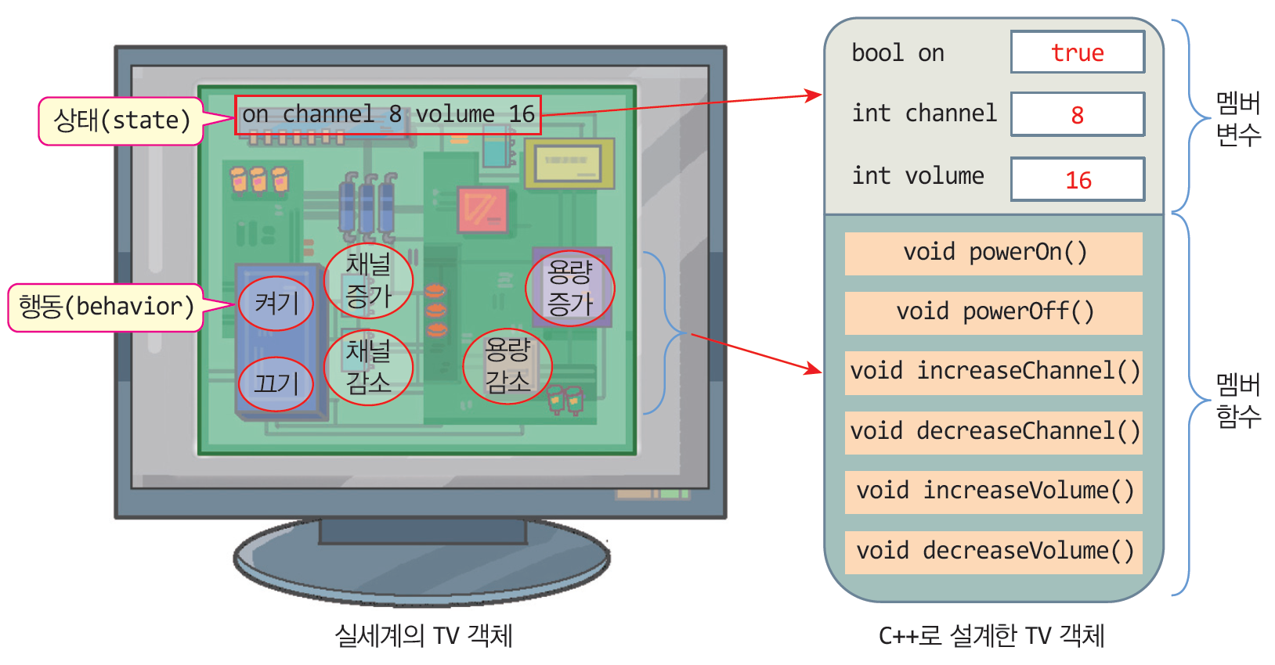
TV와 C++로 설계된 TV 객체

Slide 9
C++클래스와 C++객체
클래스
객체를 만들어내기 위해 정의된 설계도, 틀
클래스는 객체가 아님. 실체도 아님
멤버 변수와 멤버 함수 선언
객체
객체는 생성될 때 클래스의 모양을 그대로 가지고 탄생
멤버 변수와 멤버 함수로 구성
메모리에 생성, 실체(instance)라고도 부름
하나의 클래스 틀에서 찍어낸 여러 개의 객체 생성 가능
객체들은 상호 별도의 공간에 생성

Slide 10
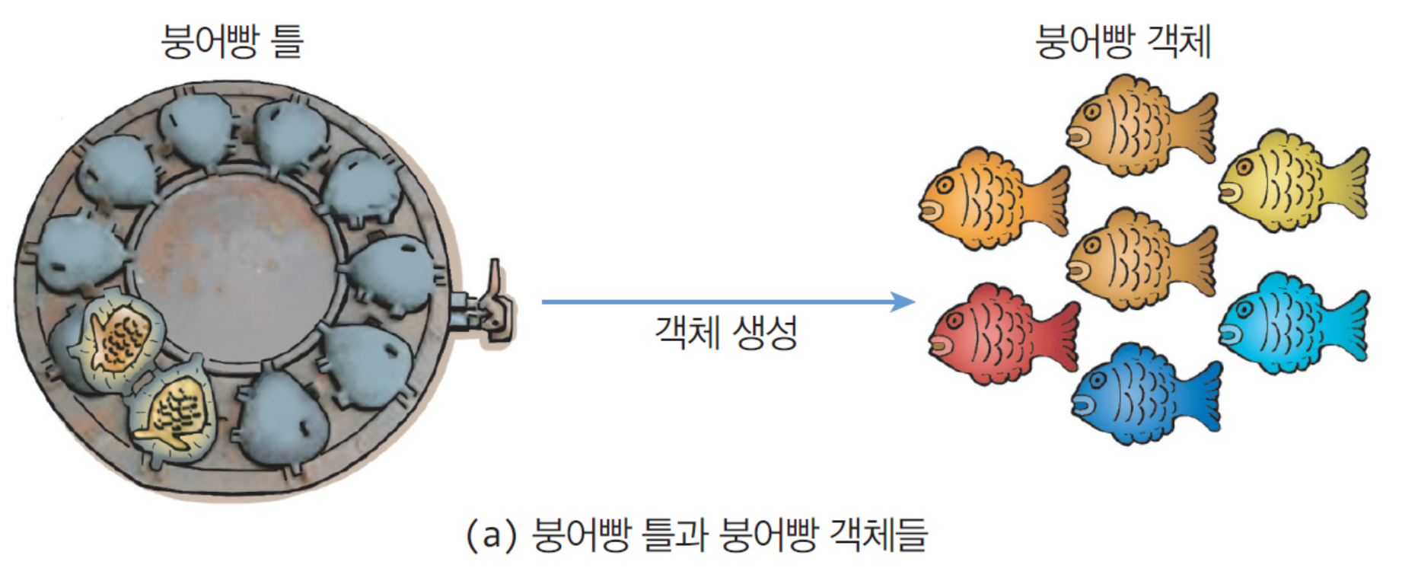
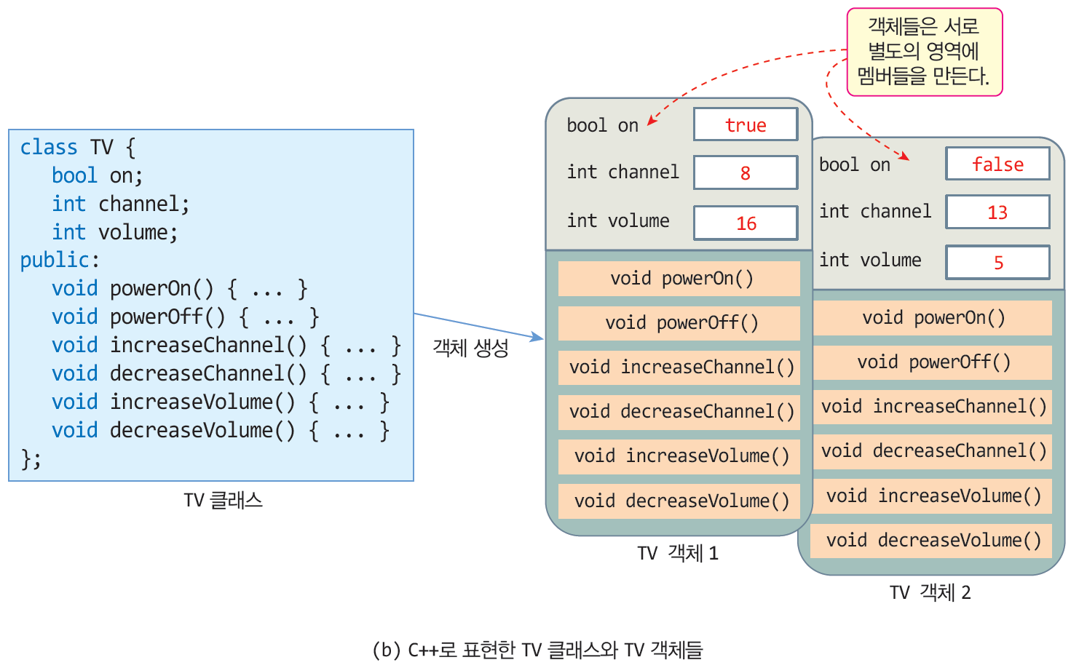
클래스와 객체 관계

Slide 11
C++ 클래스 만들기
클래스 작성
멤버 변수와 멤버 함수로 구성
클래스 선언부와 클래스 구현부로 구성
클래스 선언부(class declaration)
class 키워드를 이용하여 클래스 선언
멤버 변수와 멤버 함수 선언
멤버 함수는 원형(prototype) 형태로 선언
멤버에 대한 접근 권한 지정
private, public, protected 중의 하나
디폴트는 private
public : 다른 모든 클래스나 객체에서 멤버의 접근이 가능함을 표시
클래스 구현부(class implementation)
클래스에 정의된 모든 멤버 함수 구현

Slide 12
클래스 만들기 설명
클래스의 선언은 class 키워드 이용
클래스 이름
class Circle {
public:
int radius; // 멤버 변수
double getArea(); // 멤버 함수
};
멤버에 대한 접근 지정자
클래스
선언부
세미콜론으로 끝남
클래스 선언과 클래스 구현으로 분리하는 이유는 클래스를 다른 파일에서 활용하기 위함
함수의 리턴 타입
클래스
이름
범위지정연산자
멤버 함수명과 매개변수
double Circle :: getArea() {
return 3.14*radius*radius;
}
클래스
구현부

Slide 13
예제 3-1 Circle 클래스의 객체 생성 및 활용
#include <iostream>
using namespace std;
class Circle {
public:
int radius;
double getArea();
};
double Circle::getArea() {
return 3.14*radius*radius;
}
int main() {
Circle donut;
donut.radius = 1; // donut 객체의 반지름을 1로 설정
double area = donut.getArea(); // donut 객체의 면적 알아내기
cout << "donut 면적은 " << area << endl;
Circle pizza;
pizza.radius = 30; // pizza 객체의 반지름을 30으로 설정
area = pizza.getArea(); // pizza 객체의 면적 알아내기
cout << "pizza 면적은 " << area << endl;
}
Circle 선언부
Circle 구현부
객체 donut 생성
donut의 멤버 변수 접근
donut의 멤버 함수 호출
donut 면적은 3.14
pizza 면적은 2826

Slide 14
객체 생성 및 활용 설명
객체 이름 및 객체 생성
객체의 멤버 변수 접근
객체의 멤버 함수 접근
Circle donut; // 이름이 donut 인 Circle 타입의 객체 생성
객체의 타입.
클래스 이름
객체 이름
donut.radius = 1; // donut 객체의 radius 멤버 값을 1로 설정
객체 이름
멤버 변수
객체 이름과
멤버 사이에
. 연산자
double area = donut.getArea(); //donut 객체의 면적 알아내기
객체 이름
멤버 함수 호출
객체 이름과
멤버 사이에
. 연산자

Slide 15
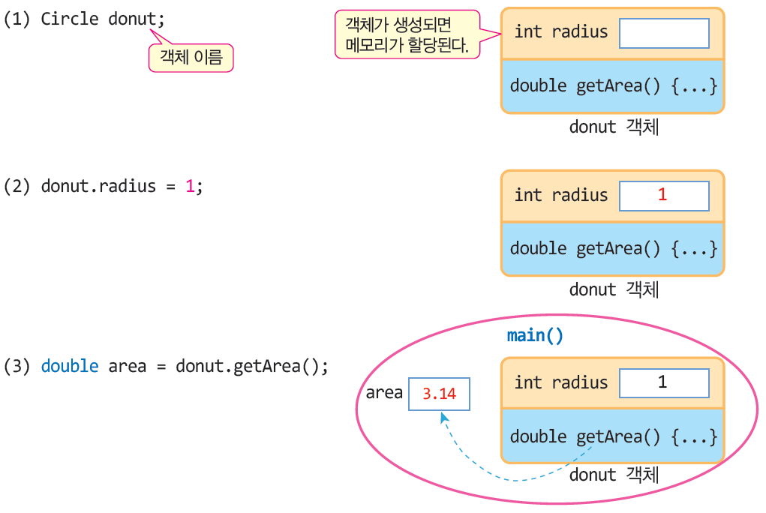
객체 이름과 생성, 접근 과정

Slide 16
예제 3-2(실습) – Rectangle 클래스 만들기
다음 main() 함수가 잘 작동하도록 너비(width)와 높이(height)를 가지고 면적 계산 기능을 가진Rectangle 클래스를 작성하고 전체 프로그램을 완성하라.
int main() {
Rectangle rect;
rect.width = 3;
rect.height = 5;
cout << "사각형의 면적은 " << rect.getArea() << endl;
}
사각형의 면적은 15

Slide 17
예제 3-2(실습) 정답
#include <iostream>
using namespace std;
class Rectangle { // Rectangle 클래스 선언부
public:
int width;
int height;
int getArea(); // 면적을 계산하여 리턴하는 함수
};
int Rectangle::getArea() { // Rectangle 클래스 구현부
return width*height;
}
int main() {
Rectangle rect;
rect.width = 3;
rect.height = 5;
cout << "사각형의 면적은 " << rect.getArea() << endl;
}
사각형의 면적은 15

Slide 18
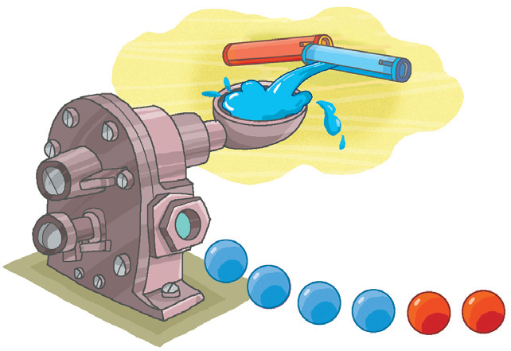
탁구공 생산 장치와 생성자
똑 같은 탁구공이
생산되지만 페인트 색으로 초기화된다.

Slide 19
생성자
생성자(constructor)
객체가 생성되는 시점에서 자동으로 호출되는 멤버 함수
클래스 이름과 동일한 멤버 함수
class Circle {
..............
Circle();
Circle(int r);
..........................................
};
Circle::Circle() {
...............
}
Circle::Circle(int r) {
...............
}
클래스 이름과 동일
2 개의 생성자
중복 선언
리턴 타입 명기하지 않음
매개 변수 없는 생성자
생성자 함수 구현
매개 변수를 가진 생성자

Slide 20
생성자 함수의 특징
생성자의 목적
객체가 생성될 때 객체가 필요한 초기화를 위해
멤버 변수 값 초기화, 메모리 할당, 파일 열기, 네트워크 연결 등
생성자 이름
반드시 클래스 이름과 동일
생성자는 리턴 타입을 선언하지 않는다.
리턴 타입 없음. void 타입도 안됨
객체 생성 시 오직 한 번만 호출
자동으로 호출됨. 임의로 호출할 수 없음. 각 객체마다 생성자 실행
생성자는 중복 가능
생성자는 한 클래스 내에 여러 개 가능
중복된 생성자 중 하나만 실행
생성자가 선언되어 있지 않으면 기본 생성자 자동으로 생성
기본 생성자 – 매개 변수 없는 생성자
컴파일러에 의해 자동 생성

Slide 21
예제 3–3 2 개의 생성자를 가진 Circle 클래스
#include <iostream>
using namespace std;
class Circle {
public:
int radius;
Circle(); // 매개 변수 없는 생성자
Circle(int r); // 매개 변수 있는 생성자
double getArea();
};
Circle::Circle() {
radius = 1;
cout << "반지름 " << radius << " 원 생성" << endl;
}
Circle::Circle(int r) {
radius = r;
cout << "반지름 " << radius << " 원 생성" << endl;
}
double Circle::getArea() {
return 3.14*radius*radius;
}
int main() {
Circle donut; // 매개 변수 없는 생성자 호출
double area = donut.getArea();
cout << "donut 면적은 " << area << endl;
Circle pizza(30); // 매개 변수 있는 생성자 호출
area = pizza.getArea();
cout << "pizza 면적은 " << area << endl;
}
Circle(); 자동 호출
← 30
Circle(30); 자동 호출
반지름 1 원 생성
donut 면적은 3.14
반지름 30 원 생성
pizza 면적은 2826

Slide 22
객체 생성 및 생성자 실행 과정
int radius
int radius
1
Circle() {
radius = 1;
}
Circle() {
radius = 1;
}
Circle donut;
❷
생성자
실행
Circle(int r) {
radius = r;
}
Circle(int r) {
radius = r;
}
int radius
double getArea() {
....
}
double getArea() {
....
}
❶
객체 공간 할당
Circle() {
radius = 1;
}
donut 객체
donut 객체
Circle(int r) {
radius = r;
}
int radius
int radius
30
double getArea() {
....
}
❶
객체 공간 할당
Circle() {
radius = 1;
}
Circle() {
radius = 1;
}
Circle 클래스
← 30
Circle(int r) {
radius = r;
}
Circle(int r) {
radius = r;
}
Circle pizza(30);
❷
생성자
실행
double getArea() {
....
}
double getArea() {
....
}
pizza 객체
pizza 객체

Slide 23
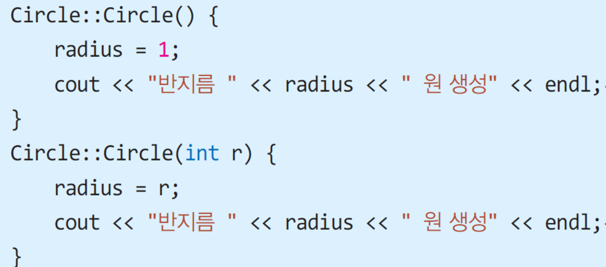
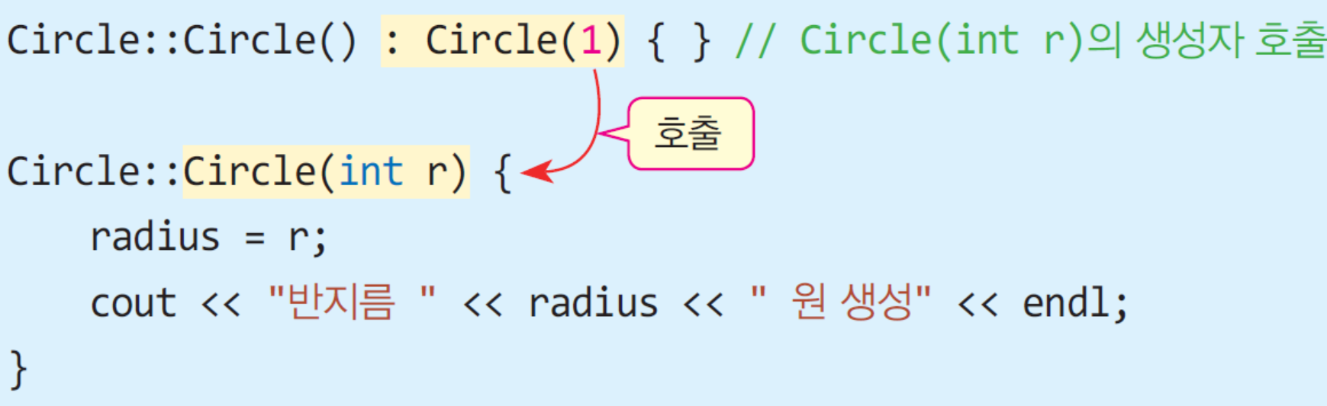
생성자가 다른 생성자 호출(위임 생성자)
여러 생성자에 중복 작성된 코드의 간소화
타겟 생성자와 이를 호출하는 위임 생성자로 나누어 작성
타겟 생성자 : 객체 초기화를 전담하는 생성자
위임 생성자 : 타겟 생성자를 호출하는 생성자, 객체 초기화를 타겟 생성자에 위임
여러 생성자에 코드 중복
위임 생성자
타겟 생성자
r에 1 전달
간소화된 코드

Slide 24
예제 3-4 생성자에서 다른 생성자 호출 연습(위임 생성자 만들기)
예제 3-3을 수정하여 객체 초기화를 전담하는 타겟 생성자와 타겟 생성자에 개체 초기화를 위임하는 위임 생성자로 재작성하라.
#include <iostream>
using namespace std;
class Circle {
public:
int radius;
Circle(); // 위임 생성자
Circle(int r); // 타겟 생성자
double getArea();
};
Circle::Circle() : Circle(1) { } // 위임 생성자
Circle::Circle(int r) { // 타겟 생성자
radius = r;
cout << "반지름 " << radius << " 원 생성" << endl;
}
double Circle::getArea() {
return 3.14*radius*radius;
}
호출
int main() {
Circle donut; // 매개 변수 없는 생성자 호출
double area = donut.getArea();
cout << "donut 면적은 " << area << endl;
Circle pizza(30); // 매개 변수 있는 생성자 호출
area = pizza.getArea();
cout << "pizza 면적은 " << area << endl;
}
호출. r에 1 전달
반지름 1 원 생성
donut 면적은 3.14
반지름 30 원 생성
pizza 면적은 2826

Slide 25
다양한 생성자의 멤버 변수 초기화 방법
class Point {
int x, y;
public:
Point();
Point(int a, int b);
};
(1) 생성자 코드에서
멤버 변수 초기화
Point::Point() { x = 0; y = 0; }
Point::Point(int a, int b) { x = a; y = b; }
Point::Point() : x(0), y(0) { // 멤버 변수 x, y를 0으로 초기화
}
Point::Point(int a, int b) // 멤버 변수 x=a로, y=b로 초기화
: x(a), y(b) { // 콜론(:) 이하 부분을 밑줄에 써도 됨
}
(2) 생성자 서두에
초깃값으로 초기화
(3) 클래스 선언부
에서 직접 초기화
class Point {
int x=0, y=0; // 클래스 선언부에서 x, y를 0으로 직접 초기화
public:
...
};

Slide 26
예제 3-5 멤버변수의 초기화와 위임 생성자 활용
다음 Point 클래스의 멤버 x, y를
생성자 서두에 초기값으로 초기화하고
위임 생성자를 이용하여 재작성하라.
#include <iostream>
using namespace std;
class Point {
int x, y;
public:
Point();
Point(int a, int b);
void show() { cout << "(" << x << ", " << y << ")" << endl; }
};
Point::Point() : Point(0, 0) { } // 위임 생성자
Point::Point(int a, int b) // 타겟 생성자
: x(a), y(b) { }
int main() {
Point origin;
Point target(10, 20);
origin.show();
target.show();
}
class Point {
int x, y;
public:
Point();
Point(int a, int b);
};
Point::Point() { x = 0; y = 0; }
Point::Point(int a, int b) { x = a; y = b; }
(0, 0)
(10, 20)

Slide 27
기본 생성자
생성자는 꼭 있어야 하는가?
예. C++ 컴파일러는 객체가 생성될 때, 생성자 반드시 호출
개발자가 클래스에 생성자를 작성해 놓지 않으면?
컴파일러에 의해 기본 생성자가 자동으로 생성
기본 생성자란?
클래스에 생성자가 하나도 선언되어 있지 않은 경우, 컴파일러가 대신 삽입해주는 생성자
매개 변수 없는 생성자
디폴트 생성자라고도 부름
class Circle {
.....
Circle(); // 기본 생성자
};

Slide 28
기본 생성자가 자동으로 생성되는 경우
생성자가 하나도 작성되어 있지 않은 클래스의 경우
컴파일러가 기본 생성자 자동 생성
class Circle {
public:
int radius;
double getArea();
};
int main() {
Circle donut;
}
class Circle {
public:
int radius;
double getArea();
};
int main() {
Circle donut;
}
컴파일러에 의해 자동으로 삽입됨
Circle();
정상적으로 컴파일됨
Circle::Circle() {
}
기본 생성자 호출
생성자를 선언하지 않는
Circle 클래스
(b) 컴파일러에 의해 기본 생성자 자동 삽입

Slide 29
기본 생성자가 자동으로 생성되지 않는 경우
생성자가 하나라도 선언된 클래스의 경우
컴파일러는 기본 생성자를 자동 생성하지 않음
class Circle {
public:
int radius;
double getArea();
Circle(int r);
};
Circle::Circle(int r) {
radius = r;
}
int main() {
Circle pizza(30);
Circle donut;
}
Circle 클래스에 생성자가 선언되어 있기 때문에, 컴파일러는 기본 생성자를 자동 생성하지 않음
호출
컴파일 오류.
기본 생성자 없음

Slide 30
예제 3-6(실습) – Rectangle 클래스 만들기
다음 main() 함수가 잘 작동하도록 Rectangle 클래스를 작성하고 프로그램을 완성하라.
Rectangle 클래스는 width와 height의 두 멤버 변수와 3 개의 생성자, 그리고 isSquare() 함수를 가진다.
int main() {
Rectangle rect1;
Rectangle rect2(3, 5);
Rectangle rect3(3);
if(rect1.isSquare()) cout << "rect1은 정사각형이다." << endl;
if(rect2.isSquare()) cout << "rect2는 정사각형이다." << endl;
if(rect3.isSquare()) cout << "rect3는 정사각형이다." << endl;
}
rect1은 정사각형이다.
rect3는 정사각형이다.

Slide 31
예제 3-6 정답
#include <iostream>
using namespace std;
class Rectangle {
public:
int width, height;
Rectangle();
Rectangle(int w, int h);
Rectangle(int length);
bool isSquare();
};
Rectangle::Rectangle() {
width = height = 1;
}
Rectangle::Rectangle(int w, int h) {
width = w; height = h;
}
Rectangle::Rectangle(int length) {
width = height = length;
}
// 정사각형이면 true를 리턴하는 멤버 함수
bool Rectangle::isSquare() {
if(width == height) return true;
else return false;
}
int main() {
Rectangle rect1;
Rectangle rect2(3, 5);
Rectangle rect3(3);
if(rect1.isSquare()) cout << "rect1은 정사각형이다." << endl ;
if(rect2.isSquare()) cout << "rect2는 정사각형이다." << endl;
if(rect3.isSquare()) cout << "rect3는 정사각형이다." << endl;
}
3 개의 생성자가 필요함
rect1은 정사각형이다.
rect3는 정사각형이다.

Slide 32
소멸자
소멸자
객체가 소멸되는 시점에서 자동으로 호출되는 함수
오직 한번만 자동 호출, 임의로 호출할 수 없음
객체 메모리 소멸 직전 호출됨
class Circle {
Circle();
Circle(int r);
..............
~Circle();
};
Circle::~Circle() {
...............
}
리턴 타입도 없고 매개 변수도 없음
소멸자 함수 선언
소멸자는 오직 하나만 존재
소멸자 함수 구현

Slide 33
소멸자 특징
33
소멸자의 목적
객체가 사라질 때 마무리 작업을 위함
실행 도중 동적으로 할당 받은 메모리 해제, 파일 저장 및 닫기, 네트워크 닫기 등
소멸자 함수의 이름은 클래스 이름 앞에 ~를 붙인다.
예) Circle::~Circle() { ... }
소멸자는 리턴 타입이 없고, 어떤 값도 리턴하면 안됨
리턴 타입 선언 불가
중복 불가능
소멸자는 한 클래스 내에 오직 한 개만 작성 가능
소멸자는 매개 변수 없는 함수
소멸자가 선언되어 있지 않으면 기본 소멸자가 자동 생성
컴파일러에 의해 기본 소멸자 코드 생성
컴파일러가 생성한 기본 소멸자 : 아무 것도 하지 않고 단순 리턴

Slide 34
예제 3-7 Circle 클래스에 소멸자 작성 및 실행
#include <iostream>
using namespace std;
class Circle {
public:
int radius;
Circle();
Circle(int r);
~Circle(); // 소멸자
double getArea();
};
Circle::Circle() {
radius = 1;
cout << "반지름 " << radius << " 원 생성" << endl;
}
Circle::Circle(int r) {
radius = r;
cout << "반지름 " << radius << " 원 생성" << endl;
}
Circle::~Circle() {
cout << "반지름 " << radius << " 원 소멸" << endl;
}
double Circle::getArea() {
return 3.14*radius*radius;
}
int main() {
Circle donut;
Circle pizza(30);
return 0;
}
main() 함수가 종료하면 main() 함수의 스택에 생성된 pizza, donut 객체가 소멸된다.
반지름 1 원 생성
반지름 30 원 생성
반지름 30 원 소멸
반지름 1 원 소멸
객체는 생성의 반대순으로 소멸된다.

Slide 35
생성자/소멸자 실행 순서
객체가 선언된 위치에 따른 분류
지역 객체
함수 내에 선언된 객체로서, 함수가 종료하면 소멸된다.
전역 객체
함수의 바깥에 선언된 객체로서, 프로그램이 종료할 때 소멸된다.
객체 생성 순서
전역 객체는 프로그램에 선언된 순서로 생성
지역 객체는 함수가 호출되는 순간에 순서대로 생성
객체 소멸 순서
함수가 종료하면, 지역 객체가 생성된 순서의 역순으로 소멸
프로그램이 종료하면, 전역 객체가 생성된 순서의 역순으로 소멸
new를 이용하여 동적으로 생성된 객체의 경우
new를 실행하는 순간 객체 생성
delete 연산자를 실행할 때 객체 소멸

Slide 36
예제 3-8 지역 객체와 전역 객체의 생성 및 소멸 순서
#include <iostream>
using namespace std;
class Circle {
public:
int radius;
Circle();
Circle(int r);
~Circle();
double getArea();
};
Circle::Circle() {
radius = 1;
cout << "반지름 " << radius << " 원 생성" << endl;
}
Circle::Circle(int r) {
radius = r;
cout << "반지름 " << radius << " 원 생성" << endl;
}
Circle::~Circle() {
cout << "반지름 " << radius << " 원 소멸" << endl;
}
double Circle::getArea() {
return 3.14*radius*radius;
}
다음 프로그램의 실행 결과는 무엇인가?
Circle globalDonut(1000);
Circle globalPizza(2000);
void f() {
Circle fDonut(100);
Circle fPizza(200);
}
int main() {
Circle mainDonut;
Circle mainPizza(30);
f();
}
전역 객체 생성
지역 객체 생성
지역 객체 생성
반지름 1000 원 생성
반지름 2000 원 생성
반지름 1 원 생성
반지름 30 원 생성
반지름 100 원 생성
반지름 200 원 생성
반지름 200 원 소멸
반지름 100 원 소멸
반지름 30 원 소멸
반지름 1 원 소멸
반지름 2000 원 소멸
반지름 1000 원 소멸

Slide 37
예제 3-8의 지역 객체와 전역 객체의 생성과 소멸 과정
프로그램 실행 명령
프로그램 로딩
❶
globalDonut 객체 생성
globalPizza 객체 생성
❷
main() 함수 시작
❸
mainDonut 객체 생성
mainPizza 객체 생성
❹
f() 함수 실행
❺
fDonut 객체 생성
fPizza 객체 생성
❻
순서대로 실행됨
f() 함수 종료
fPizza 객체 소멸
fDonut 객체 소멸
❶
❷
main() 함수 종료
mainPizza 객체 소멸
mainDonut 객체 소멸
❸
❹
프로그램 종료
❺
globalPizza 객체 소멸
globalDonut 객체 소멸
❻

Slide 38
접근 지정자
캡슐화의 목적
객체 보호, 보안
C++에서 객체의 캡슐화 전략
객체의 상태를 나타내는 데이터 멤버(멤버 변수)에 대한 보호
중요한 멤버는 다른 클래스나 객체에서 접근할 수 없도록 보호
외부와의 인터페이스를 위해서 일부 멤버는 외부에 접근 허용
멤버에 대한 3 가지 접근 지정자
private
동일한 클래스의 멤버 함수에만 제한함
public
모든 다른 클래스에 허용
protected
클래스 자신과 상속받은 자식 클래스에만 허용
class Sample {
private:
// private 멤버 선언
public:
// public 멤버 선언
protected:
// protected 멤버 선언
};

Slide 39
중복 접근 지정과 디폴트 접근 지정
접근 지정의 중복 사용 가능
접근 지정의 중복 사례
class Sample {
private:
// private 멤버 선언
public:
// public 멤버 선언
private:
// private 멤버 선언
};
class Sample {
private:
int x, y;
public:
Sample();
private:
bool checkXY();
};
디폴트 접근 지정은 private
class Circle {
int radius;
public:
Circle();
Circle(int r);
double getArea();
};
class Circle {
private:
int radius;
public:
Circle();
Circle(int r);
double getArea();
};
디폴트 접근 지정은 private

Slide 40
멤버 변수는 private 지정이 바람직함
class Circle {
public:
int radius;
Circle();
Circle(int r);
double getArea();
};
Circle::Circle() {
radius = 1;
}
Circle::Circle(int r) {
radius = r;
}
class Circle {
private:
int radius;
public:
Circle();
Circle(int r);
double getArea();
};
Circle::Circle() {
radius = 1;
}
Circle::Circle(int r) {
radius = r;
}
멤버 변수
보호받지 못함
멤버 변수
보호받고 있음
int main() {
Circle waffle;
waffle.radius = 5;
}
int main() {
Circle waffle(5); // 생성자에서 radius 설정
waffle.radius = 5; // private 멤버 접근 불가
}
노출된 멤버는
마음대로 접근.
나쁜 사례
멤버 변수를 public으로
선언한 나쁜 사례
(b) 멤버 변수를 private으로 선언한 바람직한 사례

Slide 41
예제 3–9 다음 소스의 컴파일 오류가 발생하는 곳은 어디인가?
#include <iostream>
using namespace std;
class PrivateAccessError {
private:
int a;
void f();
PrivateAccessError();
public:
int b;
PrivateAccessError(int x);
void g();
};
PrivateAccessError::PrivateAccessError() {
a = 1; // (1)
b = 1; // (2)
}
PrivateAccessError::PrivateAccessError(int x) {
a = x; // (3)
b = x; // (4)
}
void PrivateAccessError::f() {
a = 5; // (5)
b = 5; // (6)
}
void PrivateAccessError::g() {
a = 6; // (7)
b = 6; // (8)
}
int main() {
PrivateAccessError objA; // (9)
PrivateAccessError objB(100); // (10)
objB.a = 10; // (11)
objB.b = 20; // (12)
objB.f(); // (13)
objB.g(); // (14)
}
정답
(9) 생성자 PrivateAccessError()는 private 이므로
main()에서 호출할 수 없다.
(11) a는 PrivateAccessError 클래스의 private 멤버이므로
main()에서 접근할 수 없다.
(13) f()는 PrivateAccessError 클래스의 private 멤버이므로
main()에서 호출할 수 없다.
생성자도 private으로 선언할 수 있다. 생성자를 private으로 선언하는 경우는 한 클래스에서 오직 하나의 객체만 생성할 수 있도록 하기 위한 것으로 부록 D의 singleton 패턴을 참조하라.

Slide 42
함수 호출에 따른 시간 오버헤드
돌아올
리턴 주소 저장
CPU
레지스터 값
저장
함수의
매개 변수를
스택에 저장
함수 호출
함수 실행
돌아갈 주소를 알아내어
리턴
저장한
레지스터 값
CPU에 복귀
함수의 리턴 값을 임시 저장소에 저장
함수 호출에 따른 시간 오버헤드
작은 크기의 함수를 호출하면, 함수 실행 시간에 비해, 호출을 위해 소요되는 부가적인 시간 오버헤드가 상대적으로 크다.

Slide 43
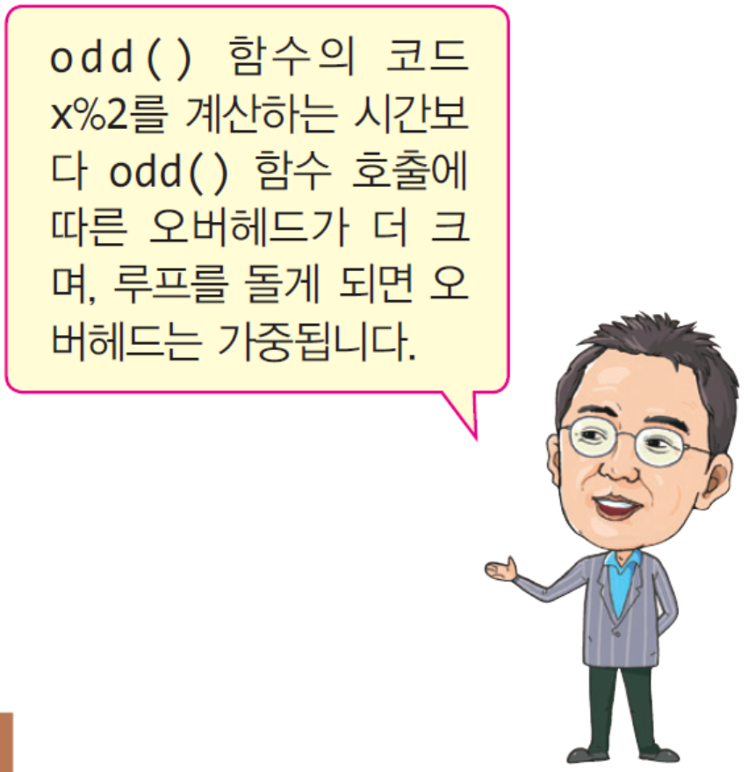
함수 호출에 따른 오버헤드가 심각한 사례
#include <iostream>
using namespace std;
int odd(int x) {
return (x%2);
}
int main() {
int sum = 0;
// 1에서 10000까지의 홀수의 합 계산
for(int i=1; i<=10000; i++) {
if(odd(i))
sum += i;
}
cout << sum;
}
10000번의 함수 호출. 호출에 따른 엄청난 오버헤드 시간이 소모됨.
25000000

Slide 44
인라인 함수
인라인 함수
inline 키워드로 선언된 함수
인라인 함수에 대한 처리
인라인 함수를 호출하는 곳에 인라인 함수 코드를 확장 삽입
매크로와 유사
코드 확장 후 인라인 함수는 사라짐
인라인 함수 호출
함수 호출에 따른 오버헤드 존재하지 않음
프로그램의 실행 속도 개선
컴파일러에 의해 이루어짐
인라인 함수의 목적
C++ 프로그램의 실행 속도 향상
자주 호출되는 짧은 코드의 함수 호출에 대한 시간 소모를 줄임
C++에는 짧은 코드의 멤버 함수가 많기 때문

Slide 45
인라인 함수 사례
#include <iostream>
using namespace std;
inline int odd(int x) {
return (x%2);
}
int main() {
int sum = 0;
for(int i=1; i<=10000; i++) {
if(odd(i))
sum += i;
}
cout << sum;
}
컴파일러는 inline 처리 후,
확장된 C++ 소스 파일을
컴파일 한다.
#include <iostream>
using namespace std;
int main() {
int sum = 0;
for(int i=1; i<=10000; i++) {
if((i%2))
sum += i;
}
cout << sum;
}
컴파일러에 의해
inline 함수의 코드
확장 삽입
인라인 제약 사항
- inline은 컴파일러에게 주는 요구 메시지
- 컴파일러가 판단하여 inline 요구를 수용할 지 결정
- recursion, 긴 함수, static 변수, 반복문, switch 문, goto 문 등을 가진 함수는 수용하지 않음

Slide 46
인라인 함수 장단점 및 자동 인라인
장점
프로그램의 실행 시간이 빨라진다.
단점
인라인 함수 코드의 삽입으로 컴파일된 전체 코드 크기 증가
통계적으로 최대 30% 증가
짧은 코드의 함수를 인라인으로 선언하는 것이 좋음

Slide 47
자동 인라인 함수
자동 인라인 함수 : 클래스 선언부에 구현된 멤버 함수
inline으로 선언할 필요 없음
컴파일러에 의해 자동으로 인라인 처리
생성자를 포함, 모든 함수가 자동 인라인 함수 가능
class Circle {
private:
int radius;
public:
Circle();
Circle(int r);
double getArea();
};
inline Circle::Circle() {
radius = 1;
}
Circle::Circle(int r) {
radius = r;
}
inline double Circle::getArea() {
return 3.14*radius*radius;
}
class Circle {
private:
int radius;
public:
Circle() { // 자동 인라인 함수
radius = 1;
}
Circle(int r);
double getArea() { // 자동 인라인 함수
return 3.14*radius*radius;
}
};
Circle::Circle(int r) {
radius = r;
}
inline
멤버 함수
inline
멤버 함수
(a) 멤버함수를 inline으로 선언하는 경우
(b) 자동 인라인 함수로 처리되는 경우

Slide 48
C++ 구조체
C++ 구조체
상속, 멤버, 접근 지정 등 모든 것이 클래스와 동일
클래스와 유일하게 다른 점
구조체의 디폴트 접근 지정 – public
클래스의 디폴트 접근 지정 – private
C++에서 구조체를 수용한 이유?
C 언어와의 호환성 때문
C의 구조체 100% 호환 수용
C 소스를 그대로 가져다 쓰기 위해
구조체 객체 생성
struct 키워드 생략
struct StructName {
private:
// private 멤버 선언
protected:
// protected 멤버 선언
public:
// public 멤버 선언
};
structName stObj; // (0), C++ 구조체 객체 생성
struct structName stObj; // (X), C 언어의 구조체 객체 생성

Slide 49
구조체와 클래스의 디폴트 접근 지정 비교
struct Circle {
Circle();
Circle(int r);
double getArea();
private:
int radius;
};
class Circle {
int radius;
public:
Circle();
Circle(int r);
double getArea();
};
구조체에서
디폴트 접근 지정은 public
클래스에서
디폴트 접근 지정은 private
동일

Slide 50
예제 3-10 Circle 클래스를 C++ 구조체를 이용하여 재작성
#include <iostream>
using namespace std;
// C++ 구조체 선언
struct StructCircle {
private:
int radius;
public:
StructCircle(int r) { radius = r; } // 구조체의 생성자
double getArea();
};
double StructCircle::getArea() {
return 3.14*radius*radius;
}
int main() {
StructCircle waffle(3);
cout << "면적은 " << waffle.getArea();
}
면적은 28.26

Slide 51
바람직한 C++ 프로그램 작성법
클래스를 헤더 파일과 cpp 파일로 분리하여 작성
클래스마다 분리 저장
클래스 선언 부
헤더 파일(.h)에 저장
클래스 구현 부
cpp 파일에 저장
클래스가 선언된 헤더 파일 include
main() 등 전역 함수나 변수는 다른 cpp 파일에 분산 저장
필요하면 클래스가 선언된 헤더 파일 include
목적
클래스 재사용

Slide 52
예제 3-3의 소스를 헤더 파일과 cpp 파일로 분리하여 작성한 사례
class Circle {
private:
int radius;
public:
Circle();
Circle(int r);
double getArea();
};
Circle.h
#include <iostream>
using namespace std;
#include "Circle.h"
Circle::Circle() {
radius = 1;
cout << "반지름 " << radius;
cout << " 원 생성" << endl;
}
Circle::Circle(int r) {
radius = r;
cout << "반지름 " << radius;
cout << " 원 생성" << endl;
}
double Circle::getArea() {
return 3.14*radius*radius;
}
#include <iostream>
using namespace std;
#include "Circle.h"
int main() {
Circle donut;
double area = donut.getArea();
cout << "donut 면적은 ";
cout << area << endl;
Circle pizza(30);
area = pizza.getArea();
cout << "pizza 면적은 ";
cout << area << endl;
}
반지름 1 원 생성
donut 면적은 3.14
반지름 30 원 생성
pizza 면적은 2826
main.cpp
컴파일
Circle.cpp
컴파일
Circle.obj
main.obj
링킹
main.exe

Slide 53
헤더 파일의 중복 include 문제
헤더 파일을 중복 include 할 때 생기는 문제
#include <iostream>
using namespace std;
#include "Circle.h"
#include "Circle.h" // 컴파일 오류 발생
#include "Circle.h"
int main() {
...........
}
circle.h(4): error C2011: 'Circle' : 'class' 형식 재정의

Slide 54
헤더 파일의 중복 include 문제를 조건 컴파일로 해결
조건 컴파일 문의 상수(CIRCLE_H)는
다른 조건 컴파일 상수와 충돌을 피하기 위해 클래스의 이름으로 하는 것이 좋음.
#ifndef CIRCLE_H
#define CIRCLE_H
class Circle {
private:
int radius;
public:
Circle();
Circle(int r);
double getArea();
};
#endif
#include <iostream>
using namespace std;
#include "Circle.h"
#include "Circle.h"
#include "Circle.h"
int main() {
...........
}
조건 컴파일 문.
Circle.h를 여러 번 include해도 문제
없게 하기 위함
컴파일 오류 없음
main.cpp
Circle.h

Slide 55
include 됨
#ifndef CIRCLE_H
#define CIRCLE_H
// Circle 클래스 선언
class Circle {
private:
int radius;
public:
Circle();
Circle(int r);
double getArea();
};
#endif
#include <iostream>
using namespace std;
#include “circle.h"
// Clrcle 클래스 구현. 모든 멤버 함수를 작성한다.
Circle::Circle() {
radius = 1;
cout << "반지름 " << radius << " 원 생성\n";
}
Circle::Circle(int r) {
radius = r;
cout << "반지름 " << radius << " 원 생성\n";
}
double Circle::getArea() {
return 3.14*radius*radius;
}
#include <iostream>
using namespace std;
#include “circle.h"
int main() {
Circle donut;
double area = donut.getArea();
cout << " donut의 면적은 " << area << "\n";
Circle pizza(30);
area = pizza.getArea();
cout << "pizza의 면적은 " << area << "\n";
}
circle.h
main.cpp
circle.cpp
컴파일
circle.obj
main.obj
링킹
main.exe

Slide 56
예제 3–11 헤더 파일과 cpp 파일로 분리하기
아래의 소스를 헤더 파일과 cpp 파일로 분리하여 재작성하라.
#include <iostream>
using namespace std;
class Adder { // 덧셈 모듈 클래스
int op1, op2;
public:
Adder(int a, int b);
int process();
};
Adder::Adder(int a, int b) {
op1 = a; op2 = b;
}
int Adder::process() {
return op1 + op2;
}
class Calculator { // 계산기 클래스
public:
void run();
};
void Calculator::run() {
cout << "두 개의 수를 입력하세요>>";
int a, b;
cin >> a >> b; // 정수 두 개 입력
Adder adder(a, b); // 덧셈기 생성
cout << adder.process(); // 덧셈 계산
}
int main() {
Calculator calc; // calc 객체 생성
calc.run(); // 계산기 시작
}
두 개의 수를 입력하세요>>5 -20
-15

Slide 57
예제 3-11 정답
Adder.h
Calculator.h
#ifndef ADDER_H
#define ADDER_H
class Adder { // 덧셈 모듈 클래스
int op1, op2;
public:
Adder(int a, int b);
int process();
};
#endif
#ifndef CALCULATOR_H
#define CALCULATOR_H
class Calculator { // 계산기 클래스
public:
void run();
};
#endif
Adder.cpp
Calculator.cpp
main.cpp
#include "Adder.h"
Adder::Adder(int a, int b) {
op1 = a; op2 = b;
}
int Adder::process() {
return op1 + op2;
}
#include <iostream>
using namespace std;
#include "Calculator.h"
#include "Adder.h"
void Calculator::run() {
cout << "두 개의 수를 입력하세요>>";
int a, b;
cin >> a >> b; // 정수 두 개 입력
Adder adder(a, b); // 덧셈기 생성
cout << adder.process(); // 덧셈 계산
}
#include "Calculator.h"
int main() {
Calculator calc; // calc 객체 생성
calc.run(); // 계산기 시작
}
두 개의 수를 입력하세요>>5 -20
-15

